Slide 1
Художники – иллюстраторы детских книг
МАДОУ ЦРР Детский сад №43 г.Калининград
Автор: Рындя Ольга Петровна
воспитатель

Slide 2
Картинка, особенно для детей младшего возраста, является чрезвычайно важным педагогическим материалом, более убедительным и острым, чем слово, благодаря своей реальной зримости.
Е.А.Флерина

Slide 3
Все знают, что дети любят рассматривать картинки, глядя на них, ребенок представляет себе все происходящее и
иллюстрация иногда имеет большее значение, чем текст.
Плохо иллюстрированная детская книга неинтересна для малыша, а потому нечитаема.

Slide 4
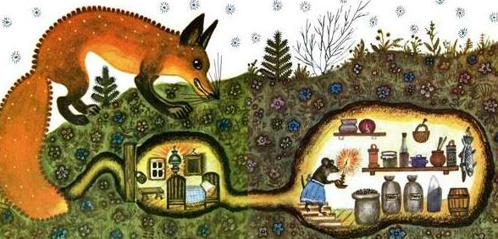
Детские книги оформляют много талантливых художников и многие из них реализовали свой талант именно в иллюстрации, у каждого художника свое видение мира, своя художественная манера, одно и то же произведение раскрывается по-разному в творчестве каждого мастера.
Несколько поколений художников посвятили этому благородному делу всю жизнь и создали книги, ставшие своеобразными эталонами. И.Я.Билибин, Е.И.Чарушин, Ю.А.Васнецов, В.Г.Сутеев, Б.А.Дехтерёв, В.М.Конашевич, Е.М.Рачев, Н.Э.Радлов, В.В.Лебедев, В.А.Милашевский и др. иллюстрировали книги, на которых воспитывалось не одно поколение.

Slide 5
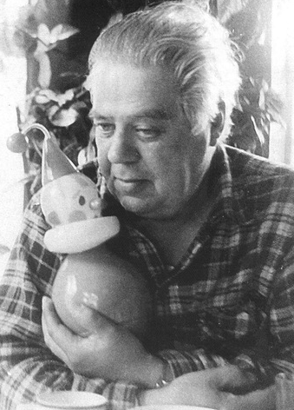
Васнецов Юрий Алексеевич (1900 – 1973)
Юрий Алексеевич Васнецов - народный художник и иллюстратор. Его
картинки к фольклорным
песенкам, потешкам и прибауткам нравятся всем малышам (Ладушки, Радуга-дуга). Он иллюстрировал народные сказки, сказки Льва Толстого, Петра Ершова, Самуила Маршака, Виталия Бианки и других классиков русской литературы.

Slide 6
Книги Ю.А.Васнецова

Slide 7
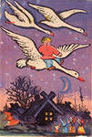
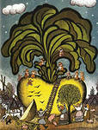
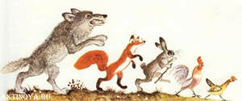
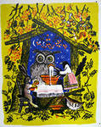
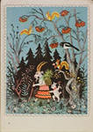
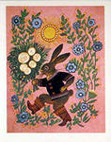
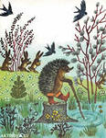
Иллюстрации Ю.А.Васнецова

Slide 8
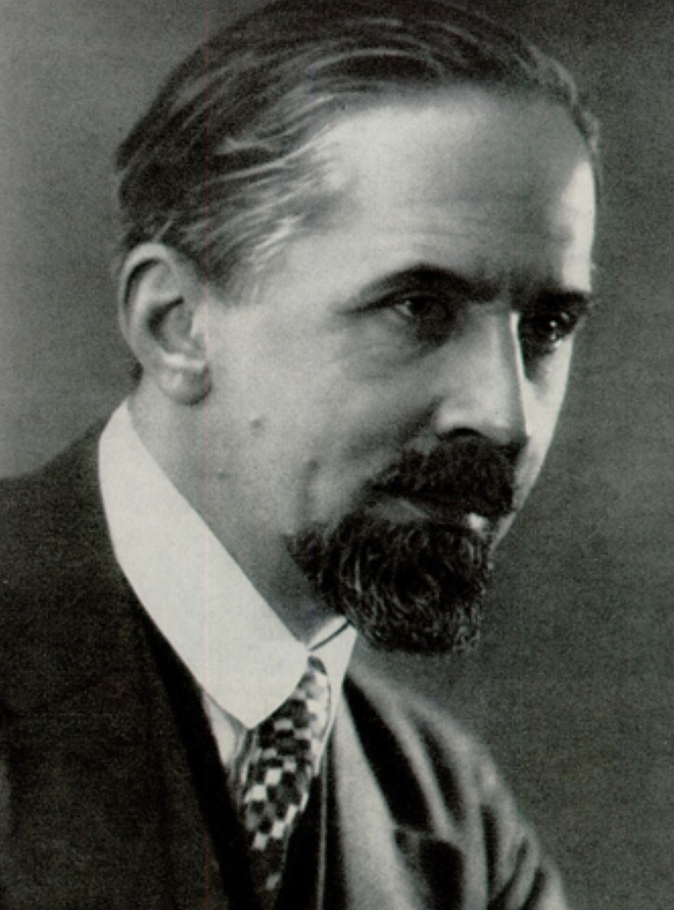
Билибин Иван Яковлевич (1876 – 1942)
— русский художник, книжный иллюстратор и театральный оформитель. Билибин проиллюстрировал большое количество сказок, в том числе Пушкина. Разработал свой стиль – «билибинский» - графическое представление с учетом традиций древнерусского и народного искусства, тщательно прорисованный и подробный узорчатый контурный рисунок, расцвеченный акварелью.
Сказки, былины, образы древней Руси для многих уже давно неразрывно связаны с иллюстрациями Билибина.

Slide 9
Книги И.Я.Билибина

Slide 10
Иллюстрации И.Я.Билибина

Slide 11
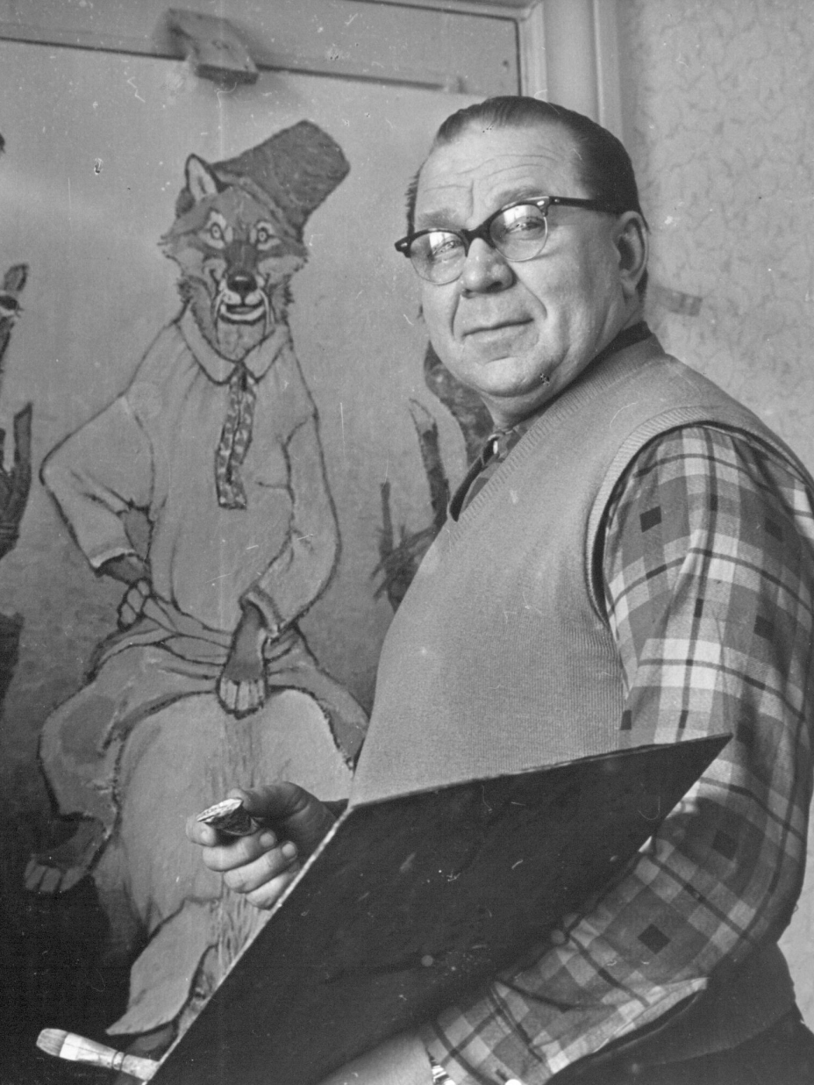
Рачев Евгений Михайлович (1906 – 1997)
Работе с книгами Рачев посвятил всю свою творческую жизнь, более шестидесяти лет, и создал сотни прекрасных рисунков. С иллюстрациями Рачева было издано множество книг, среди которых: Пришвин М. М. «Кладовая солнца» и «Золотой луг»; Дуров В. Л. «Мои звери»; Мамин-Сибиряк Д. М. «Алёнушкины сказки»; Салтыков-Щедрин М. Е. «Сатирические сказки».

Slide 12
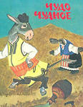
Книги Е.М.Рачева

Slide 13
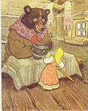
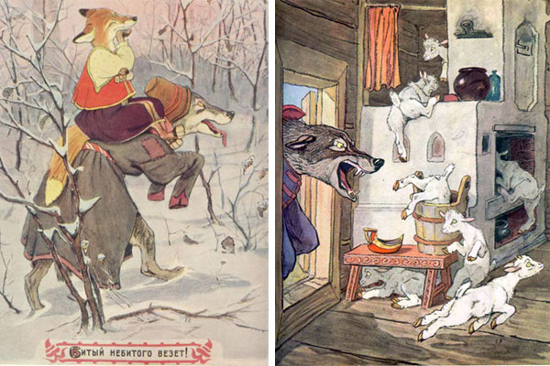
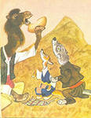
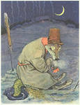
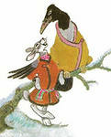
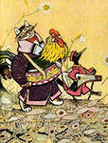
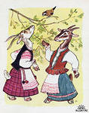
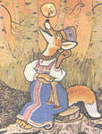
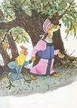
Иллюстрации Е.М.Рачева

Slide 14
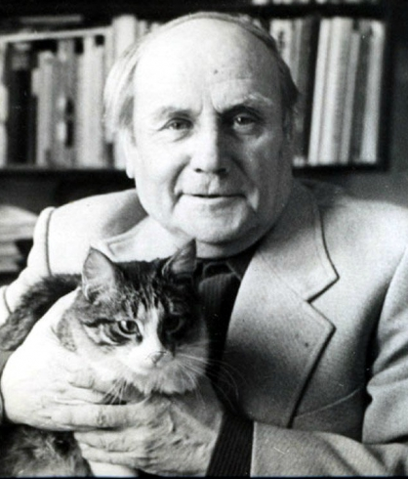
Сутеев Владимир Григорьевич (1903 – 1993)
С иллюстрациями Рачева было издано множество книг, среди которых: Пришвин М. М. «Кладовая солнца» и «Золотой луг»; Дуров В. Л. «Мои звери»; Мамин-Сибиряк Д. М. «Алёнушкины сказки»; Салтыков-Щедрин М. Е. «Сатирические сказки».

Slide 15
Книги В.Г.Сутеева

Slide 16
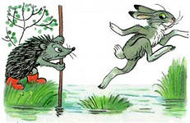
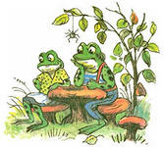
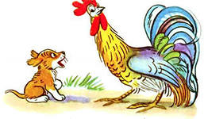
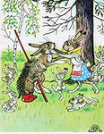
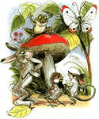
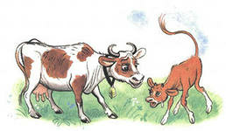
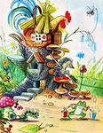
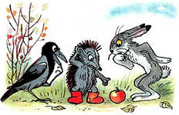
Иллюстрации В.Г.Сутеева

Slide 17
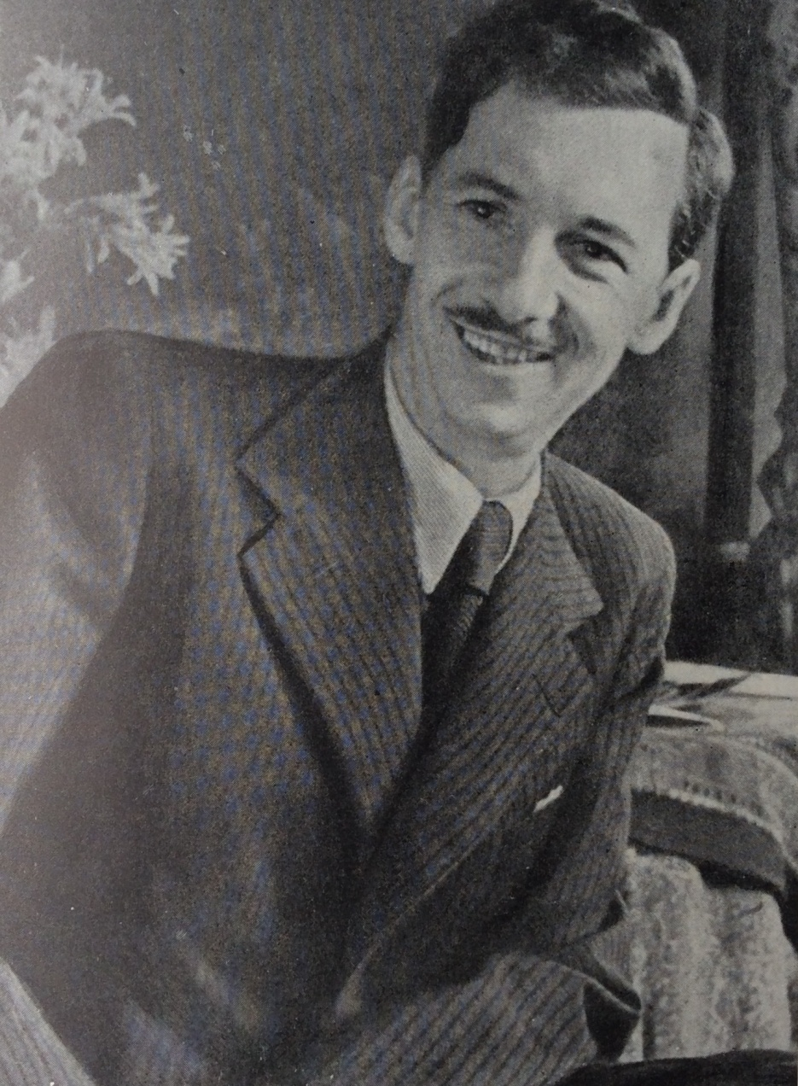
Дехтерёв Борис Александрович (1908 – 1993)
– народный художник, советский график, иллюстратор. Работал преимущественно в технике карандашного рисунка и акварели. Старые добрые иллюстрации Дехтерёва – это целая эпоха в истории детской иллюстрации, многие иллюстраторы называют Бориса Александровича своим учителем.
Дехтерёв проиллюстрировал детские сказки А. С. Пушкина, Василия Жуковского, Шарля Перро, Ганса Христиана Андерсена, М. Лермонтова, Ивана Тургенева, Уильяма Шекспира.

Slide 18
Книги Б.А.Дегтярёва

Slide 19
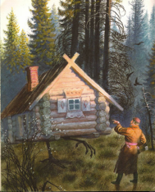
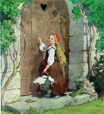
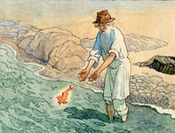
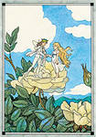
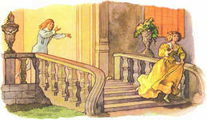
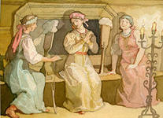
Иллюстрации Б.А.Дегтярёва

Slide 20
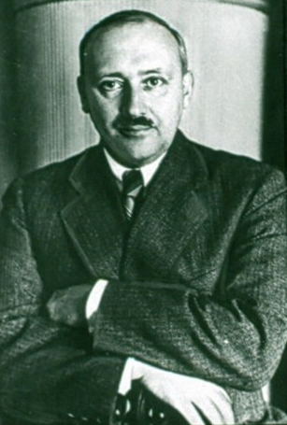
Конашевич Владимир Михайлович (1888 – 1963)
– русский художник, график, иллюстратор. Детские книги иллюстрировать начал случайно. В 1918 году его дочери было три года. Конашевич нарисовал для нее картинки на каждую букву алфавита. Так была напечатана «Азбука в картинках» - первая книга В. М. Конашевича. С тех пор художник стал иллюстратором детских книг. Основные работы Владимира Конашевича: - иллюстрация сказок и песен разных народов, причем некоторые были иллюстрированы несколько раз;
сказки Г.Х. Андерсена, Братьев Гримм и Шарля Перро; - «Старик-годовик» В. И. Даля;
- произведения Корнея Чуковского и Самуила Маршака. Последней работой художника было иллюстрирование всех сказок А. С. Пушкина.

Slide 21
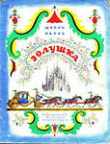
Книги В.М.Конашевича

Slide 22
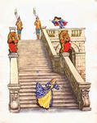
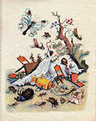
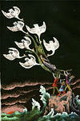
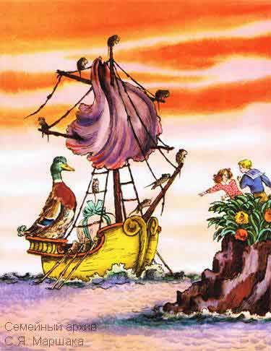
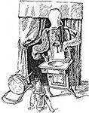
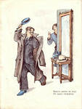
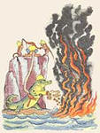
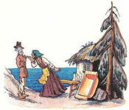
Иллюстрации В.М.Конашевича

Slide 23
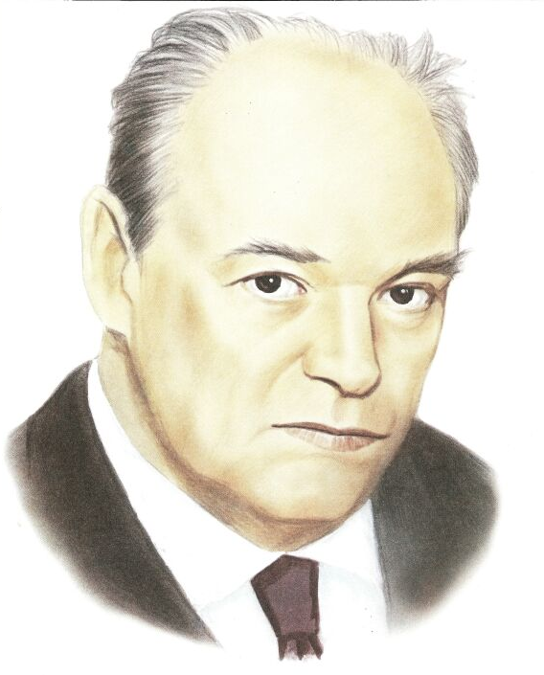
Чарушин Евгений Иванович (1901 – 1965)
- график, скульптор, прозаик и детский писатель-анималист. В основном иллюстрации исполнены в манере свободного акварельного рисунка, немного с юмором. Нравятся детям, даже малышам. Известен иллюстрациями животных, которые он нарисовал к своим собственным рассказам: «Про Томку», «Волчишко и другие», «Никитка и его друзья» и многим другим. Иллюстрировал также других авторов: Чуковского, Пришвина, Бианки. Самая известная книга с его иллюстрациями «Детки в клетке» Самуила Яковлевича Маршака.

Slide 24
Книги Е.И.Чарушина

Slide 25
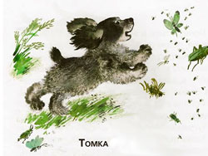
Иллюстрации Е.И.Чарушина

Slide 26
Радлов Николай Эрнестович (1889 – 1942)
— русский художник, искусствовед, педагог. Иллюстратор детских книг: Агнии Барто, Самуила Маршака, Сергея Михалкова, Александра Волкова. Радлов с большой охотой рисовал для малышей. Самая его известная книга – комиксы для малышей «Рассказы в картинках». Это книга-альбом с веселыми историями про зверей и птиц. Прошли годы, но сборник до сих пор очень популярен. Рассказы в картинках неоднократно переиздавались не только в России, но и в других странах. На международном конкурсе детской книги в Америке в 1938 году книга получила вторую премию.

Slide 27
Книги Н.Э.Радлова

Slide 28
Иллюстрации Н.Э.Радлова

Slide 29
Лебедев Владимир Васильевич (1891 – 1967)
В. В. Лебедев делал книгу с огромным уважением к ребенку, добивался умения говорить с ним серьезным языком, чтобы он мог войти в работу художника, понять закономерности книжной графики. Особенно ярки и динамичны иллюстрации Лебедева к книгам С. Маршака "Цирк", "Мороженое", "Сказка о глупом мышонке", "Усатый полосатый", "Разноцветная книга", "Двенадцать месяцев", "Багаж". Книги, иллюстрированные художником, отличаются простотой и яркостью образов, прекрасным сочетанием изобразительных и шрифтовых форм.

Slide 30
Книги В.В.Лебедева

Slide 31
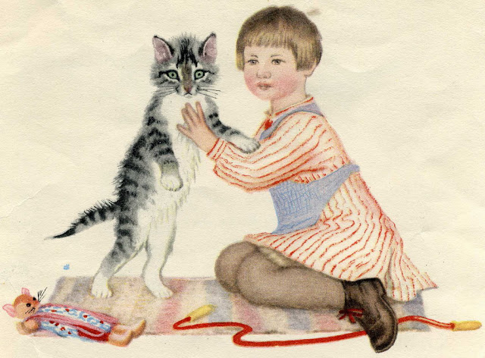
Иллюстрации В.В.Лебедева

Slide 32
Милашевский Владимир Алексеевич (1893 – 1976)
Владимир Алексеевич проиллюстрировал и художественно оформил около 100 книг для детей и юношества, но он никогда не принадлежал к так называемым «детским» художником. Он иллюстрировал и произведения классиков мировой литературы, и советских писателей. Милашевский всегда следовал правилу: для детей надо все делать так же хорошо, как и для взрослых, и даже еще лучше. Он никогда не подлаживался к детям, не «сюсюкал», не подражал детским рисункам, не старался говорить с ними на каком-то особом, якобы понятном им «детском» языке.

Slide 33
Книги В.А.Милашевского

Slide 34
Иллюстрации В.А.Милашевского

Slide 35
Иллюстрации должны раскрывать содержание, стимулировать воображение у детей, формировать эмоции, воспитывать культуру восприятия. Так средствами искусства, обращаясь к чувствам ребенка, создавайте его нравственное отношение к окружающему.

Slide 36
Спасибо за внимание

